Slide 1
テンプレートマッチング計算時間
*マスク指定可
*マスク指定可
一般的にはZNCCは遅くSSDが速い

Slide 2
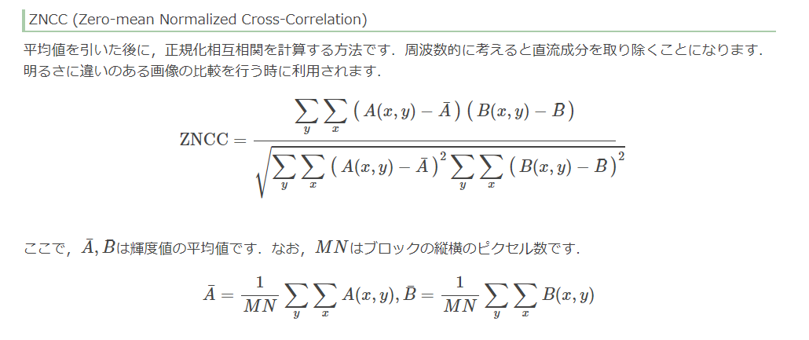
*ピアソンの式が2次元になっている
http://www.sanko-shoko.net/note.php?id=f7j3

